Slide 1
LCA问题
Least Common Ancestors, 最近公共祖先

Slide 2
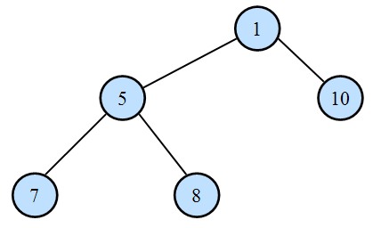
问题LCA(T, u,v)
LCA(Least Common Ancestors)问题是指给定一棵树T和两个节点u和v，找出离u和v最近的公共祖先。
比如说对于下面这棵树，7和10的最近公共祖先是1，7和8的最近公共祖先是5。
如果1次查询时间是O(n), 则m次查询时间是O(nm)

Slide 3
DFS+RMQ 在线算法
1. DFS树遍历序列1,5,7,8,10,但我们采用欧拉序进行DFS
1,5,7,5,8,5,1,10,1 ，
2. 欧拉序中,记录u,v第一次出现时，中间的结点记录了u到v路径上的所有结点，当然还可能包括u,v的孩子。
3. 其中深度最小的就是LCA，用
v[ ]={1,5,7,5,8,5,1,10,1}记录欧拉序
h[ ]={1,2,3,2,3,2,1 ,2, 1]记录结点深度
f[ ]={1,2,3,5,8}记录第一次出现时
LCA(‘5’,'10')=RMQ(h, 2,8)='1'。
LCA('7','8')=RMQ(h,3,5)='5'
时间=遍历O(n)+询问O(nlogn)+O(m)

Slide 4
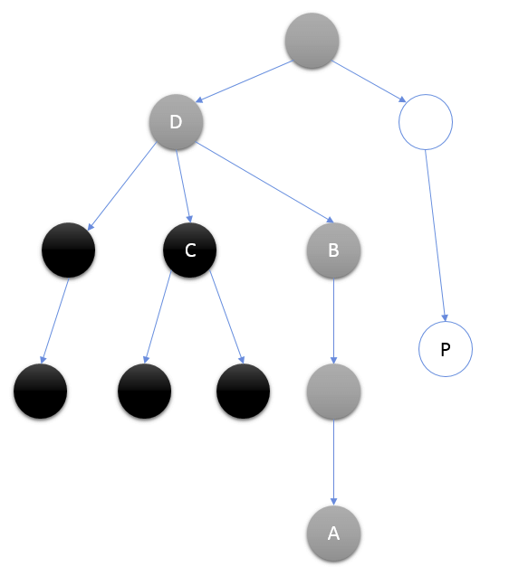
Tarjan离线算法
LCA(u) ： //DFS处理u树所包含的查询
Make-Set(u); //建立集合u
ancestor[Find-Set(u)]=u //祖先是u
for u的每一个孩子v：
LCA(v); // 处理孩子v树
Union(u,v); // 合并子树到u
ancestor[Find-Set(u)]=u;
checked[u]=true //u标记
for 每组包含u的查询(u,v) ：
if checked[v]=true：
u和v的最近公共祖先为ancestor[Find- Set(v)]
// 例如有查询(A,C), (A,P),当走到A时，C是已经标记的，P还没走到，而C的最近祖先已经设为D，所以解决了(A,C), （A,P)留给p处理。

Slide 5
Tarjan离线算法的时间
访问了所有的结点，时间O(n)
处理了所有的查询，时间O(m)
T=O(m)+O(n)

